Slide 1
МАЛЬНУТРИЦІЯ
(ГІПОТРОФІЯ)
БІЛКОВО-ЕНЕРГЕТИЧНА НЕДОСТАТНІСТЬ

Slide 2
РОЗЛАДИ ЖИВЛЕННЯ
ГІПОТРОФІЯ
ПАРАТРОФІЯ
БІЛКОВА НЕДОСТАТНІСТЬ
[БІЛКОВО-КАЛОРІЙНА (ЕНЕРГЕТИЧНА) НЕДОСТАТНІСТЬ (Квашиоркор]
Маразм
(Infantile Atrophy)

Slide 3
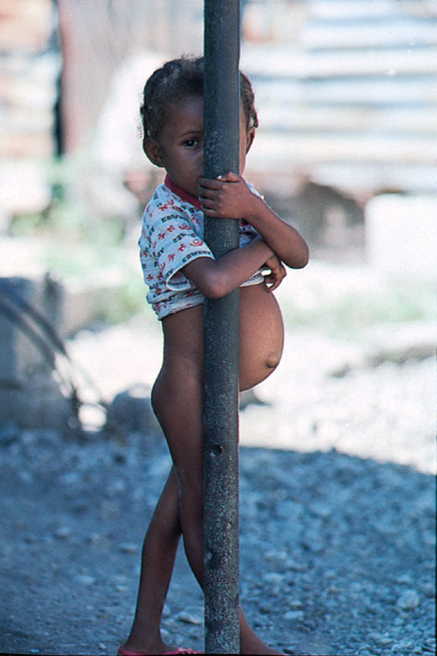
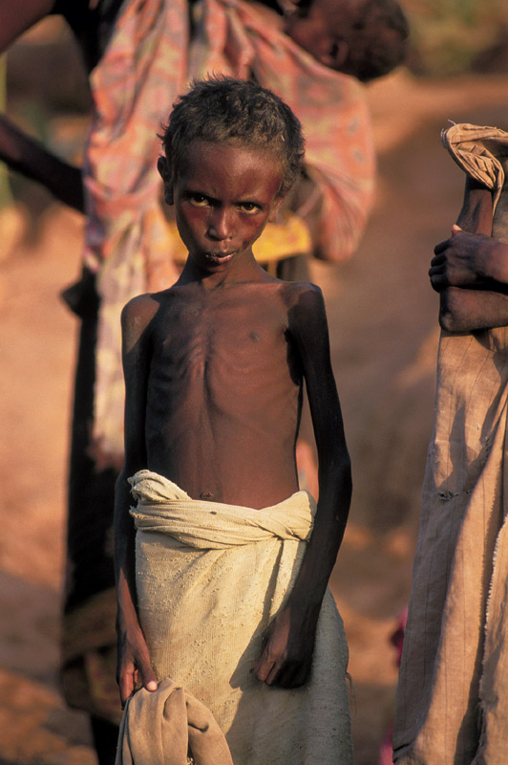
Білково-дефіцитні захворювання
Квашиоркор – ’’відстаючи діти" – Виникає у дітей, у дієті яких є дефіцит високо- якісних білків).
Маразм- «виснаження" – Причина у низькому рівні білків та вуглеводів у дієті.

Slide 4
Всесвітня організація охорони здоров’я (ВООЗ) визначає недостатність живлення, як ’’клітковий дисбаланс між забезпеченням нутрієнтів та енергії і потребами організму для забезпечення росту, розвитку та специфічних функцій."

Slide 5
Однак, термін «недостатність» часто зустрічається для зазначення дефіциту адекватного живлення або неадекватного постачання/запасу калорій, як синонім ”недостатнього харчування»

Slide 6
В україномовній літературі термін“дістрофія” частіше всього має значення хронічних розладів харчування. Це корелює з англійським терміном «malnutrition».
Dystrophy (від грецького dis – порушення, trophy – харчування) – це група захворювань, які супроводжуються поліорганною недостатністю, ендогенною інтоксикацією, порушеннями маси, зросту та розвитку. Зазначені стани найбільш часто діагностуються у дітей перших трьох років життя.

Slide 7
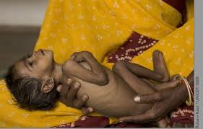
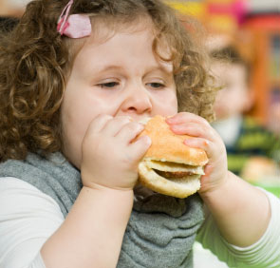
РОЗЛАДИ ЖИВЛЕННЯ
НЕДОЇДАННЯ
Ожиріння
ПЕРЕЇДАННЯ
Дефіцит
мікронутрієнтів

Slide 8
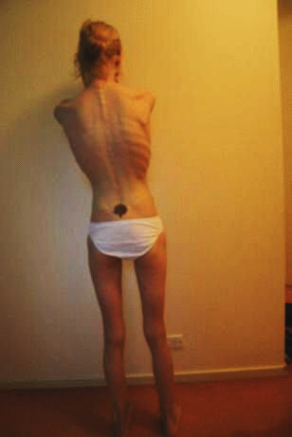
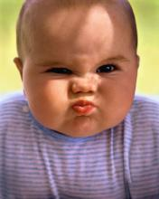
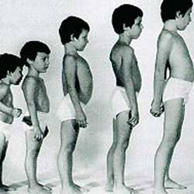
3 форми хронічних розладів харчування (Дістрофія)
Дістрофія
Гіпотрофія
Паратрофія
Ожиріння
гіпостатура
- Означає низкорослість.

Slide 9
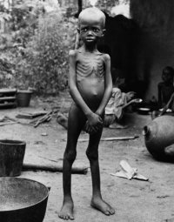
Гіпотрофія (недоїдання,недостатнє живлення) це хронічне порушення живлення та травлення, що характеризується відставанням у зрості та масі тіла та супроводжується порушенням метаболічних та трофічних процесів, зниженням імунітету та розвитком дефіциту мікронутрієнтів.

Slide 10

Гіпостатура
Це дистрофія, що характеризується рівномірним зниженням маси тіла та зросту дитини та задовільним станом живлення та тургору тканин.
Після першого року життя це носить назву аліментарний нанізм.

Slide 11

«Недостатність розвитку» цей термін зазвичай використовують для характеристики немовлят та маленьких дітей, маса яких нижче 3 прецентиля для даного віку за відповідними стандартизованими діаграмами зросту, або менше ніж 80% від ідеальної маси тіла для цього віку.

Slide 12

Паратрофія, або ожиріння – стани, які характеризуються надлишковою масою тіла дитини.
Паратрофія зустрічається у грудному та ранньому віці дітей з надлишковою масою тіла, яка не більше 10-20% від норми та характеризується підвищеною гідролабільністю тканин. Термін ожиріння використовується для дітей старшого віку.

Slide 13
Гіпотрофія
(білково-енергетична
недостатність)
Гіпостатура
Недостатність
розвитку
Дефіцит
калорій та білків
Паратрофія
Ожиріння
Надлишок
калорій

Slide 14
Мальнутриция = недоїдання, недостатність живлення
Гіпотрофія = недостатність живлення
Гіпотрофія = Мальнутриція
Недостатність розвитку= Гіпостатура
Тяжка мальнутриція= білково-енергетична недостатність (БЕН) (маразм, квашиоркор)

Slide 15
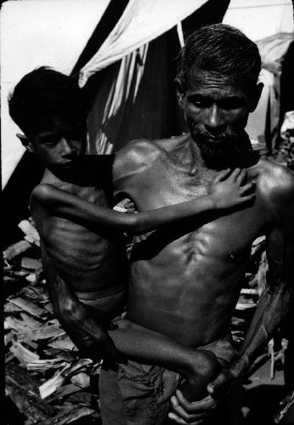
МАЛЬНУТРИЦІЯ
Мальнутриція відіграє вагому роль у дитячій смертності, тому що імунна система цих дітей менш стійка до розповсюджених захворювань дитячого віку. 925 млн людей, які страждають від недоїдання становлять 13.6 % від світової популяції.

Slide 16
Мальнутриція відіграє вагому роль у >50% смертності дітей у віці<5 років.
Взаємозв’язок між білково-енергетичною недостатністю та інфекціями є основною причиною смертності та захворюваності у дітей раннього віку. Навіть помірні ступені важкості розладів живлення подвоюють ризик смертності від респіраторних, діарейних інфекцій та малярії.

Slide 17
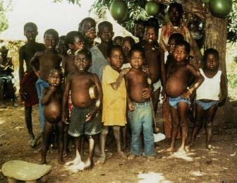
Біля 95% людей з розладами харчування мешкають у субтропіках та тропіках.

Slide 18
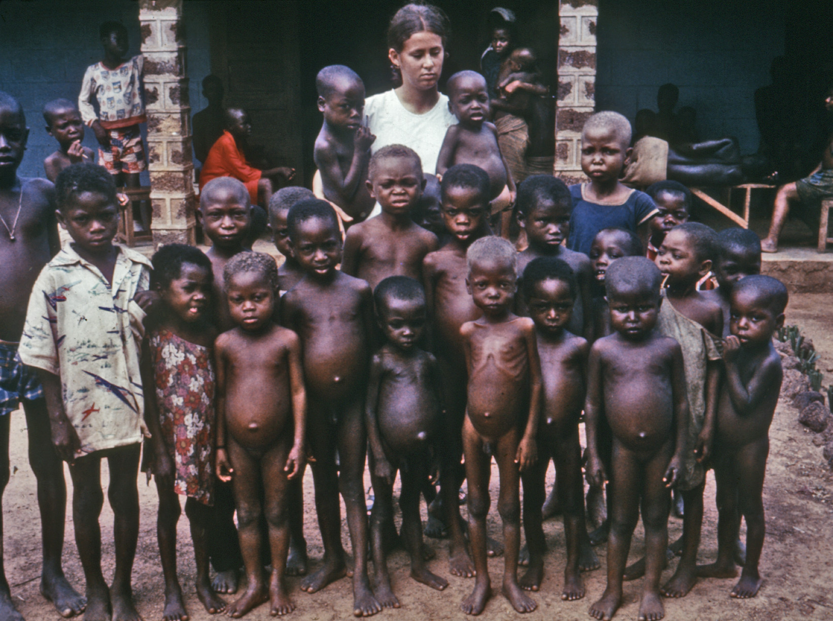
Більш ніж 70% дітей з БЕН живуть у Азії, 26% у Африці та 4% у Південній Америці та на Карибських островах (ВООЗ 2000).

Slide 19
Етіологія
Пренатальна та вроджена
гіпотрофія (мальнутриція)
або затримка
внутрішньо-
утробного розвитку
БЕН
(білково-енергетична недостатність)
Постнатальна
гіпотрофія(мальнутриція)

Slide 20
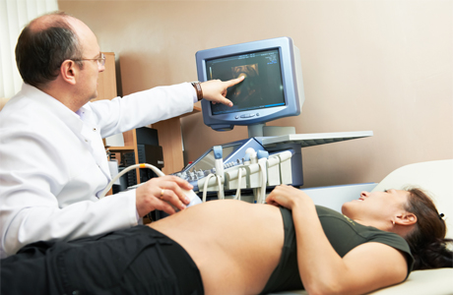
Пренатальні фактори:
Порушення харчування вагітних жінок
Гострі та хронічні захворювання вагітних жінок
Внутрішньоутробний вплив токсичних речовин (професійні фактори, несприятливі фактори навколишнього середовища, шкідливі звички – куріння, алкоголь/ або заборонені препарати)
Внутрішньоутробні інфекції плоду (TORCH)
Хромосомні аберації плоду
Передчасні пологи

Slide 21
Постнатальні фактори
Первинна(не органічна)
Недостатність їжи,
Неадекватна або
несбалансована дієта
БЕН
(білково-енергетична недостатність)
Вторинна (органічна)
Проблеми з травленням
або абсорбцією,
Хронічні захворювання

Slide 22
Причини первинної (не органічної) гіпотрофії
Батьки не дають дітям достатньо їжі тому що:
Вони не можуть дозволити собі (вони бідні, безробітні);
Вони не хочуть (у випадках, коли батьки зловживають алкоголем та наркотичними речовинами та недбайливо ставляться до своїх дітей);
Вони не знають (вони занадто молоді або неосвітчені).

Slide 23
Порушення засвоюваності
(проблеми з перетравленням та абсорбцією):
1. Мальабсорбція
інфекції;
целіакія;
Хронічна діарея будь-якої причини (алергічна, імуно-дефіцитна, хронічні захворювання)

Slide 24
Спадкові аномалії метаболізму, (галактоземія, фруктоземія, лактазна недостатність, фенілкетонурія)
Аномалії розвитку шлунково-кишкового тракту (пілоростеноз та ін).
Синдром“короткої кишки” після обширної резекції шлунку.

Slide 25
Хронічні захворювання:
Муковісцидоз;
Хронічна ниркова хвороба;
Хронічні серцеві та легеневі захворювання;
Злоякісні новоутворення;
Хронічні запальні кишкові інфекції (хвороба Крона та неспецифічний виразковий коліт);
Спадкові первинні імунодефіцити
Ендокринні захворювання (адреногенітальний синдром, цукровий діабет, інш)

Slide 26
Метаболічні зміни
  Білковий метаболізм:
Загальний плазмовий протеїн, альбумін
Гамма глобулін
Вуглеводний метаболізм:
Рівень глюкози
Рівень глікогену
Ліпідний метаболізм:
Рівень ліпідів в плазмі крові

Slide 27
ОСНОВНІ ДІАГНОСТИЧНІ КРИТЕРІЇ
Погана прибавка маси та дефіцит маси тіла
Уповільнена динаміки зросту та відставання у довжині/зрості
Вираженість клінічних симптомів залежить від ступеню тяжкості гіпотрофії!

Slide 28
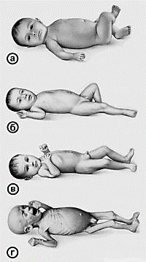
Здорова дитина
Класифікація гіпотрофії
I ступень (легка)
– дефіцит 10-20% від маси тіла,
II ступень (середньо-тяжка)
– дефіцит від 21-30% від маси тіла,
III ступень (тяжка)
– дефіцит біль ніж 31% від маси тіла.

Slide 29
Класифікація БЕН (ВООЗ)
 | Середньотяжка | Тяжка
Маса тіла до довжини/зросту | Між -2 та -3 відхиленнями або 70⁻79 прецентилів | Менш ніж -3 відхилення або нижче 70 прецентилів
Середньоверхній охват руки | Менш ніж 12.5 cм | Менш ніж 11 см
Набряки | Немає | Двобічні

Slide 30
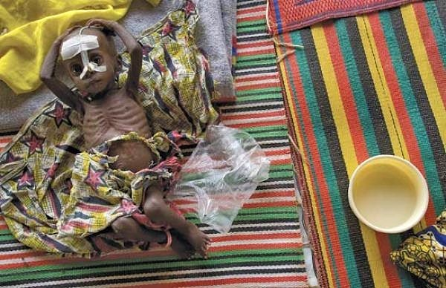
Тяжка гіпотрофія
ВООЗ визначає тяжку гіпотрофію як “дуже низька маса до зросту, візуально тяжка втрата ваги, або наявність харчових дефіцитних набряків."

Slide 31
2 форми тяжкої мальнутриції
Квашиоркор
“Відстаюча дитина”
Маразм
“Виснаження”
виснаження
Немає
набряків
виснаження
+набряки

Slide 32
МАРАЗМ
Термін походить від грецького слова marasmos, що означає ув’ядати, чахнути.
Маразм – результат недостатнього вживання білків та калорій. Однак, щоб запобігти плутанини, доречним є вживання терміну ‘’тяжке виснаження’’.

Slide 33
КВАШИОРКОР
- Термін запозичений з мови Гани та позначає “хвороба відлучення”, “червоний хлопчик” або з західно-африканського слова “відстаюча дитина”. Квашиоркор – це харчовий авітаміноз, який виникає у немовлят, яких відлучили від грудного молока та перевели на дієту з високим вмістом калорій та вуглеводів, але низьким вмістом білку.

Slide 34
ОСНОВНІ СИНДРОМИ ГІПОТРОФІЇ
Синдром трофічних розладів
Синдром гастро-інтестинальних розладів
Синдром дисфункції ЦНС
Синдром імунологічних розладів

Slide 35
СИНДРОМ ТРОФІЧНИХ РОЗЛАДІВ:
Зниження підшкірного шару. Підшкірно-жировий шар витончений на животі при легкій гіпотрофії. Він знижується на тулубі та кінцівках при середньотяжкій гіпотрофії. Підшкірний шар відсутній при тяжкій БЕН , зберігатися може лише букальний жир (грудочки Біша) .
Зниження тканинного тургору або/ та м’язового, атрофія, дряблість,стоншення шкіри.
Ознаки дефіциту мікроелементів (полігіповітаміноз).

Slide 36
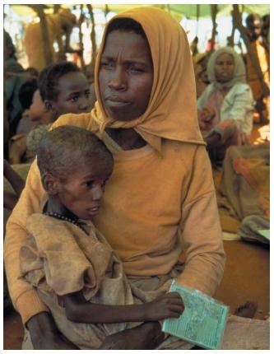
При маразмі дитина виглядає виснаженою. Обличчя мавпи характерне для цього захворювання за рахунок втрати букальних жирових відкладень.

Slide 37
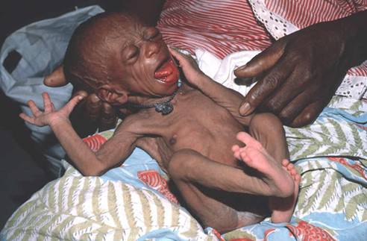
Дитина з маразмом має вигляд старої людини, в тілі молодої.

Slide 38
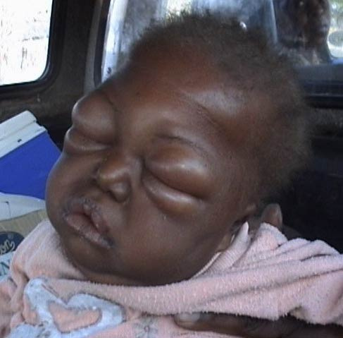
НАБРЯКИ
Квашиоркор найчастіше характеризується набряками, місяцеподібним обличчям.

Slide 39
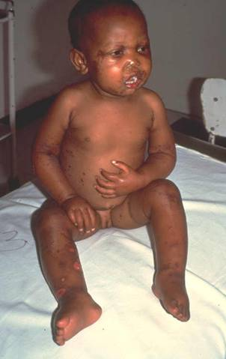
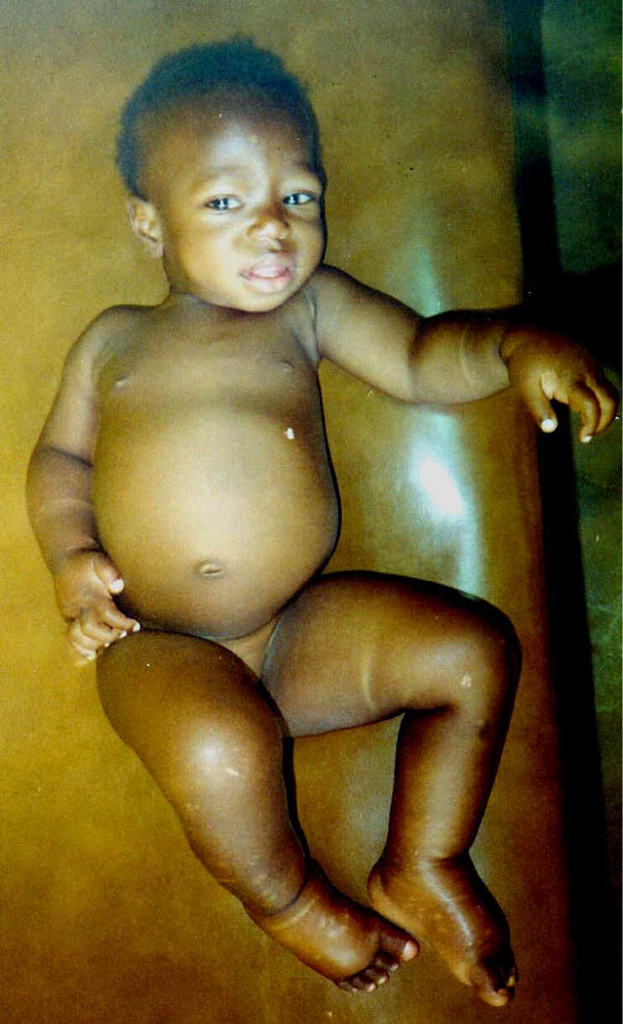
Набряки
    Найчастіше уражуються дистальні кінцівки, але анасарка (геніралізований набряк) може зустрічатися теж.

Slide 40
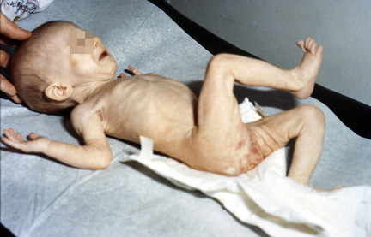
Зміни шкіряних покровів:
Шкіра бліда, дрябла; при тяжкій БЕН – ознаки ксерозу, зморшки.

Slide 41
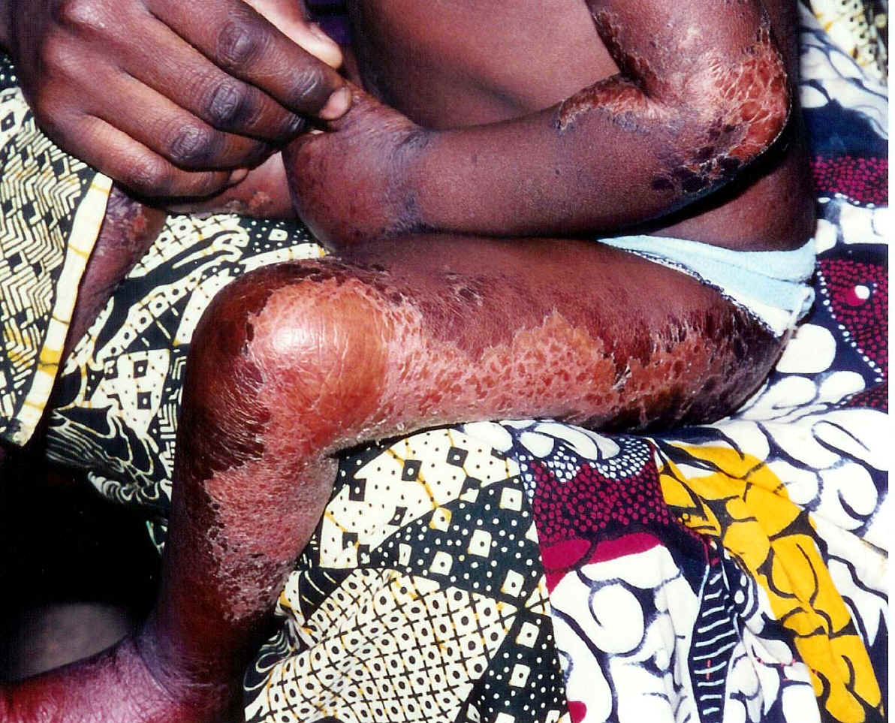
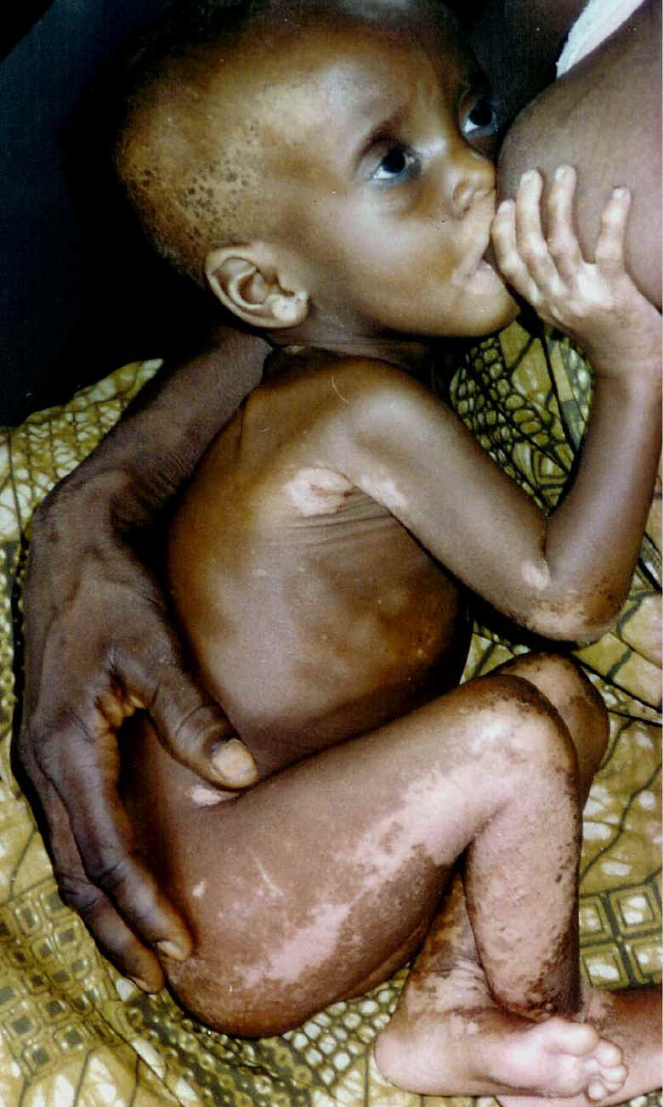
Квашиоркор звичайно характеризується сухою шкірою з лущенням та ділянками мокнутя, гіперпігментації.
Ця ознака дерматозу має назву класичної "мозаїчної шкіри" або “фарби,що облуплюється".

Slide 42
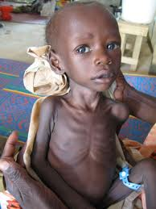
ЗМІНИ ВОЛОССЯ:
Волосся сухе, матове, тонке, рідке, ломке. Воно легко випадає, що може призвести до алопеції.

Slide 43
СИНДРОМ ГАСТРОІНТЕСТІНАЛЬНИХ РОЗЛАДІВ
Анорексія
Може бути втрата апетиту, або напроти – ненаситний апетит.
Нестабільність стула зі схильністю до закрепів, часто – діарея.

Slide 44
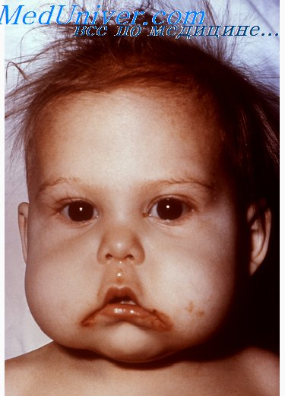
У всіх дітей з тяжкою БЕН спостерігається дефіцит вітамінів та мінералів (Fe, Zn, Co, I, вітаміни A, B1, B2, B12, C, D)
Ангулярний стоматит

Slide 45
Синдром дисфункції ЦНС
Зміни поведінки:
  - Домінування негативних емоцій (дратівливість, тривожність),
  -Зниження активності, aпатія, в’ялість
  Затримка ментального та психомоторного розвитку. Може бути постійний когнитивний дефіцит.
  Розлади терморегуляції (тенденція до гіпотермії)

Slide 46
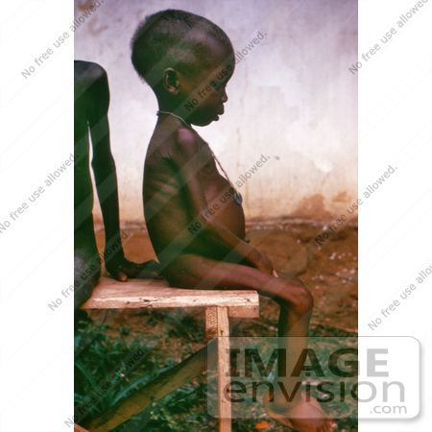
Абдомінальні порушення:
вторинне збільшення живота за рахунок зниження м’язового тонусу черевної стінки).
Збільшення печінки(гепатомегалія)

Slide 47
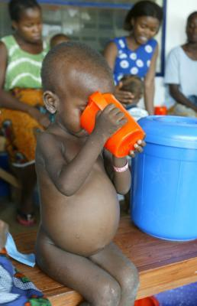
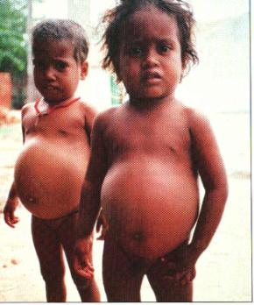
Квашиоркор
Здутий живіт (potbelly)

Slide 48
Синдром імунологічних розладів
Часті тяжкі хронічні інфекції, повторні епізоди респіраторних і шкірних інфекцій, діареі та ін.
Тенденція до інфекційних хвороб з асимптомним та атипічним перебігом.

Slide 49
При тяжкій БЕН звичайні ознаки інфекцій, такі як лихоманка, часто відсутні!!!!!

Slide 50
Лабораторні тести:
Загальний аналіз крові
Загальний аналіз сечі
Бактеріологічне дослідження сечі
Аналіз кала з мікроскопією
Глюкоза крові
Сіроватковий білок та альбумін
HIV -тест
Електроліти плазми
Потовий тест
Рентгенографія органів грудної клітки

Slide 51
Лікування
Виявлення причин та їх усунення
Дієтотерапія
Раціональний режим, догляд, гігієнічна освіта
Виявлення та лікування інфекцій, ускладнень та супутніх захворювань
Ферментна терапія, вітамінотерапія та симптоматична терапія

Slide 52
Терапевтична дієта малюків з гіпотрофією включає 3 етапи:
I етап – період визначення харчової толерантності (розгрузка та мінімальне харчування) ;
II етап – збільшення харчового навантаження (транзиторний період);
III етап – оптимальне харчування.

Slide 53
Етап I
Об’єм харчування - 2/3-1/2 від повного об’єму,
Залишок об’єму дається з рідиною (перорально або парентерально).
Кількість годувань на даному етапі - звичайне або плюс 1-2 годування (при тяжкій гіпотрофії– 10-12 разів/на день).
Тривалість етапу I від 1-2 до 8-10 днів.

Slide 54
Етап II
Збільшення об’єму харчування та зменшення кратності годувань.
Грудне молоко – оптимальне базове харчування. У випадку гіпогалактії матері, використовують спеціальні суміші гідролізатів або суміші з високим вмістом білка, калорій.

Slide 55
Лікування
Проводиться лікування супутніх захворювань.
БЕН потребує невідкладної допомоги у разі зниження маси тіла дитини більше ніж 70% від прогнозуємої.

Slide 56
Лікування тяжкої БЕН
Начальна стабілізаційна фаза
1 тиждень
Реабілітаційна фаза
2-6 тижнів
Корекція гострих медичних станів
Обережне харчування
Корекція дефіциту мікронутрієнтів
Годування
Емоційна та фізична стимуляція

Slide 57
Медичний догляд
Тримати дитину з БЕН:
Сухою (змінювати вологі підгузки, одяг та постільну білизну)
Теплою (укрити та запобігати протягів). Запобігати (тривалого купання та медичних оглядів). Можна рекомендувати укладати спати дитину разом з матер’ю у положенні кенгуру.

Slide 58
Моніторінг
Вимірювання аксилярної (ректальної) температури,
У випадку гіпотермії - вимірювання рівня глюкози крові
Маси тіла
Кожен тиждень обчислювати приріст маси тіла г/кг/день.
Контроль ЧСД, ЧД, частоти та об’єму сечовипускань та дефікацій.

Slide 59
Особливості вигодовування у начальній фазі:
Маленькій об’єм, часті годування низькоосмолярними та низьколактозними сумішами (кожні 2 години цілодобово)
Оральне годування
100 ккал/кг/день
1-1.5 г білка/кг/день
130 мл/кг/день рідини (100 мл/кг/день якщо у дитини тяжкі набряки)
Якщо дитина знаходиться на грудному вигодовуванні, треба його продовжувати. Однак треба бути впевненими, що вистачає об’єма молока.

Slide 60
Рекомендації ВООЗ
Для оральної регідротації використовувати регідротаційні розчини (ОRS-200).
Для годування використовують рідкі продукти (суміш на основі молока F- 75, яка містить 75 ккал/100мл або 0.9 г білку/100мл

Slide 61
Корекція дефіциту мікронутрієнтів
• Віт A - денна доза ( у віці>1 року - 200,000 МО; 6-12 міс - 100,000 МО; age 0-5міс - 50,000 МО)
Курс лікування - 2 тижня
• Мультивітамінна підтримка
• Фолієва кислота 1мг/день
• Цінк 2мг/кг/день
•Мідь - 0.3мг/кг/день
• Залізо - 3мг/кг/день.

Slide 62
ОСОБЛИВОСТІ ГОДУВАННЯ В РЕАБІЛІТАЦІЙНІЙ ФАЗІ:
Часті годування (мінімум кожні 4 години) нелімітованою кількістю пітримуючої суміші
150-220 ккал/кг/день
4-6 г білку/кг/день
Підтримувати бажання дитини їсти стільки, скільки вона хоче
Відновити грудне вигодовування
Стимулювати емоціний та фізичний розвиток
Провести підготовку дитини та матері до повернення додому та профілактика рецидиву БЕН

Slide 63
Рекомендовано: молочна суміш F-100 , яка містить 100 ккал та 2.9 г білка/100 мл
Динамічний набір маси тіла>10 г приросту/кг/день.

Slide 64
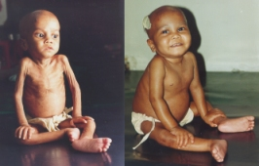

Slide 65
Подальший позалікарняний догляд
  Відповідність маси до зросту (-1 стандартне відхилення[SD])
  Задовільний апетит та динамічний приріст маси тіла
  Вчасне лікування інфекцій
  Сезонна імунізація

Slide 66
Дитина, яка важить 90% маси до довжини тіла (еквівалент-1 SD) може вважатися одужавшим.

Slide 67
ПРОФІЛАКТИКА
Моніторінг родин з обтяженим соціальним та медичним анамнезом
Моніторінг розвитку дітей
Освіта батьків

Slide 68
ДЯКУЮ!!!

